Slide 1
МАКЕТ ИНВЕСТИЦИОННОГО ПРЕДЛОЖЕНИЯ
СТРОИТЕЛЬСТВО ЗАВОДА ПО ПЕРЕРАБОТКЕ ПОЛИМЕРОВ:
Термоформирование изделий из плоских заготовок
2020
Калужская область

Slide 2
РЕЗЮМЕ ПРОЕКТА
Калужская область
ОПИСАНИЕ ПРОЕКТА
КЛЮЧЕВЫЕ ПОКАЗАТЕЛИ ПРОЕКТА
Строительство завода по термоформированию изделий
Мощность – 8 тыс. тонн в год
Текущий статус | Наличие идеи и потребности в продукции
Ежегодная выручка | 94 млн руб.
Общий объем инвестиций | 150 млн руб.
EBITDA | 39,4 млн руб.
Рентабельность EBITDA, % | 52,3%
NPV | 112,42 млн руб.
IRR | 27%
PI | 1,33
Ставка дисконтирования | 12%
Срок окупаемости (DPBP) | 4,9 лет
Период планирования проекта | 10 лет
Срок строительства завода | 11 месяцев
СТРУКТУРА ИНВЕСТИЦИИ
150
млн руб..
¹⁵⁰
млн руб..
ПОТРЕБНОСТЬ В ИНВЕСТИЦИЯХ
105 млн руб. – потребность в заемных средствах
Форма: кредит на сумму 63 млн руб. на 10 лет со ставкой не более 8,5% годовых в рублях.

Slide 3
ОПИСАНИЕ ПРОЕКТА
Калужская область
Местонахождение: Калужская область
Отрасль: полимерная продукция
Тип проекта: Создание нового производства
Термоформование изделий из плоских (листовых или плёночных) заготовок - один из основных методов переработки полимерных материалов. Термоформование объединяет несколько технологических методов: вакуумное, пневматическое, механическое, а также и некоторые другие виды формования нагретых полимерных листовых или плёночных заготовок, при этом возможны их различные комбинации.
Реализация методов термоформования достаточно проста: листовую или плёночную полимерную заготовку нагревают до температуры высокоэластического состояния, а затем, деформируя её различными способами, придают последней необходимую форму, фиксация которой осуществляется путём охлаждения отформованного изделия.
ОСНОВНЫЕ ПЛЮСЫ ТЕХНОЛОГИИ:
Простота;
Компактность;
Экономичность;
Низкая стоимость технологической оснастки;
ОСНОВНЫЕ ВИДЫ ПРОДУКЦИИ:
Производство тары и упаковки для пищевой, парфюмерной, фармацевтической, нефтяной промышленности;
Одноразовая посуда;
Проектная мощность в год: 540 тонн в год

Slide 4
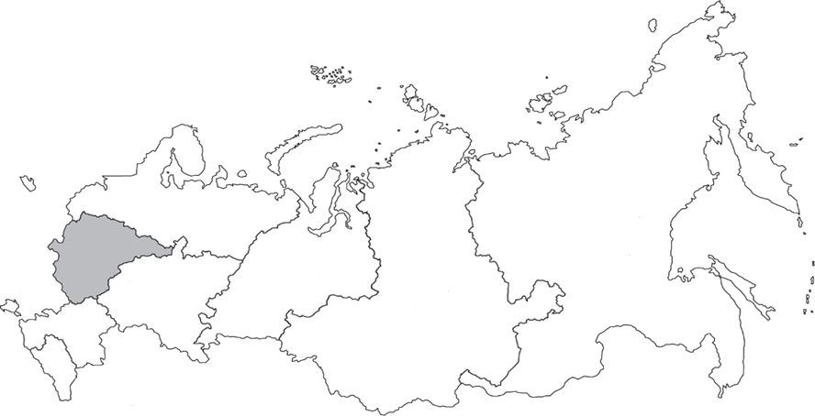
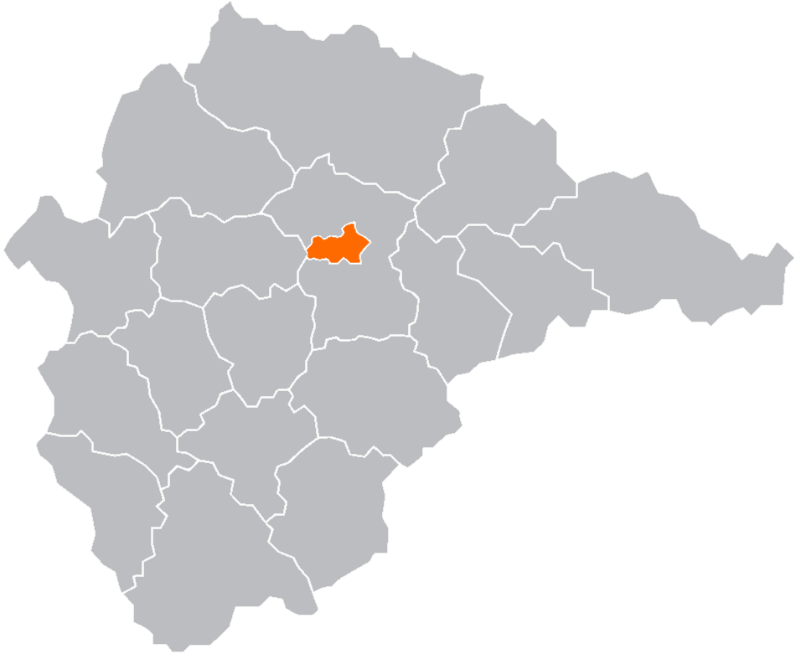
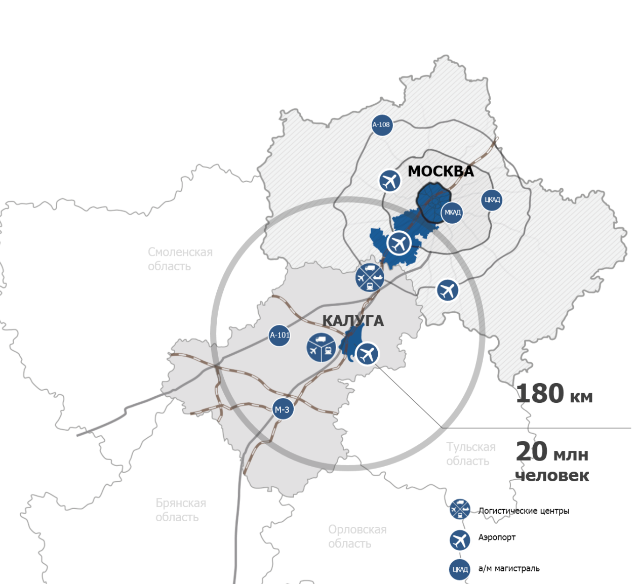
МЕСТОПОЛОЖЕНИЕ ПРОЕКТА, ГРАФИК РЕАЛИЗАЦИИ
Калужская область
212
более 1 трлн руб.
инвестиционных
проектов
реализуется
объем инвестиций
с 2006 года
Смоленск
Тверь
Ярославль
Кострома
Брянск
Калуга
Иваново
Тула
Владимир
Орёл
Рязань
Курск
Белгород
Липецк
Воронеж
Тамбов
Разработка проектной документации
Приобретение участка
Получение разрешения на строительство
Приобретение оборудования.
Монтаж оборудования.
2020
2021
Строительство объектов и инфраструктуры.
Увеличение мощности инженерных сетей
Привлечение финансирования
Ввод в эксплуатацию завода.
Начало выпуска продукции

Slide 5
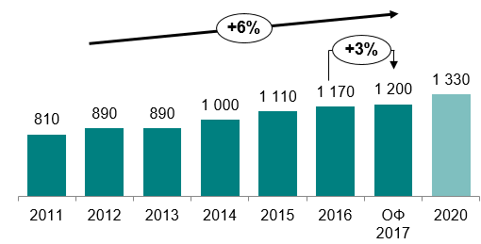
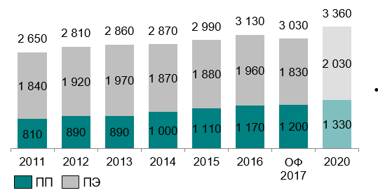
ОБЗОР ОТРАСЛИ
Калужская область
Потребление пропилена, тыс. т/г
ЦЕЛЕСООБРАЗНОСТЬ РЕАЛИЗАЦИИ ПРОЕКТА
Рынок полипропилена характеризуется как динамично развивающийся AGGR2011-2015 – 8%
Запуск новых производств полипропилена в 2013 г. ( в том числе Тобольск-Полимер производительностью 500 тыс.т./г) и выход на мощности в 2015 г. способствовал росту рынка потребления
Дефицит мощностей по производству полиэтилена высокой плотности (ПЭВП) и линейного полиэтилена низкой плотности (ЛПЭНП) в РФ ограничивает развитие потребления данных типов полиэтилена, которые занимают долю более 70% от общего потребления ПЭ
Запуск ЗСНХ позволит покрыть неудовлетворенный спрос ПЭВП и ЛПЭНП и даст импульс к развитию переработки
Потребление полиолефинов в РФ, тыс. т/г
АНАЛИЗ ЦЕН
С конца февраля 2020 г. спрос на полиэтилен высокого давления (ПВД) на российском рынке ощутимо вырос, начался постепенный рост цен. На прошлой неделе ограниченное предложение у ряда продавцов привело к наиболее ощутимому росту цен за последние несколько недель. После затяжного периода профицита, который отмечался в октябре - январе, к февралю текущего года российским производителям удалось сбалансировать внутренний рынок ПВД, в том числе и за счет роста экспортных продаж. С середины прошлого месяца избыток полиэтилена на рынке исчез, а цены начали расти. В марте спрос ощутимо вырос за счет ранней весны в ряде регионов, и на второй неделе месяца часть продавцов сообщили, что уже распродали все свои объемы ПВД. Как следствие, цены у выросли за неделю по некоторым позициям полиэтилена на 2,000-4,000 руб. за тонну.

Slide 6
ПРЕДЛОЖЕНИЕ ИНВЕСТОРУ
Калужская область
150 млн руб.
потребность в финансировании
проекта
112,42 млн руб.
чистая приведенная стоимость (NPV)
4,9 лет
простой срок окупаемости (PBP)
39,4млн руб.
EBITDA
5,0
EV/EBITDA
27 %
внутренняя норма доходности (IRR)
6,4 года
дисконтированный срок окупаемости
52,3
EBITDA, %
1,33
PI
УСЛОВИЯ ФИНАНСИРОВАНИЯ ПРОЕКТА
предоставление кредита в объеме 105 млн рублей на 10 лет под не более 8,5% годовых в рублях, с отсрочкой выплаты суммы основного долга на 24 месяца.

Slide 7
МЕРЫ ГОСУДАРСТВЕННОЙ ПОДДЕРЖКИ
Калужская область
Налог | Реестр инвестиционных проектов | ОЭЗ | СПИК | РИП
 | 3 % (2 % с 2025 года) | 3 % (2 % с 2025 года) | 0 % | 0 % до 01.01.2027 либо до 01.01.2029 в зависимости от объема инвестиций
 | 13,5 %* на срок от 1 до 4 лет в зависимости от объема инвестиций *действует до 01.01.2023 г. | 0% с 1-го по 10-й годы 9% с 11-го по 15-й годы 13,5% с 16-го года | 10 % | 13,5 % до 01.01.2027 либо до 01.01.2029 зависимости от объема инвестиций
 | освобождение от 1 до 3 лет в зависимости от объема инвестиций | 0% в течение 10 лет | освобождение от 1 до 3 лет в зависимости от объема инвестиций | освобождение от 1 до 3 лет в зависимости от объема инвестиций
 | нет льготы | 0% для отдельных видов транспорта в течение 10 лет | нет льготы | нет льготы
 | нет льготы | 0% в течение 5 лет | нет льготы | нет льготы
Налог на прибыль организаций
Федеральный бюджет
Региональный бюджет
Налог на имущество организаций
Транспортный налог
Земельный налог

Slide 8
КОНТАКТЫ
Инициатор проекта | Калужская область
Контактные данные | Гапонова Екатерина Руководитель направления по работе с инвесторами ГАУ «АРРКО» Тел.: + 7 (915) 892 22 02 e-mail: kg@arrko.ru investkaluga.com/

